Slide 1
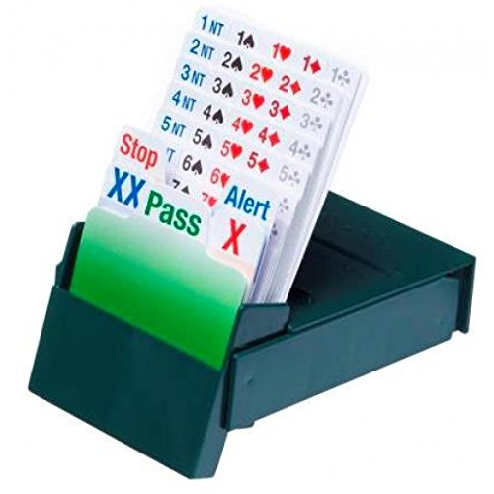
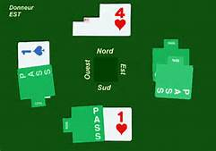
♣♦♥♠
Initiation aux enchères
La première phase de ce jeu :
Elle consiste à déterminer le contrat optimal de la paire.
Pour cela on va véhiculer des informations, via un système d’enchères (dialogue entre
Les deux joueurs via un langage codifié) qui doit être compris aussi des adversaires.
Pour ces enchères, il existe une multitude de système. Celui que nous allons
apprendre est basé essentiellement sur des enchères naturelles, donc on affirme ce
que l’on possède.
Boite à enchères
Enchères à la table
Un système d’enchères doit être simple, précis et performant
Bridge ENS
Séance 2

Slide 2
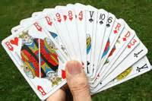
Evaluation d’une main
♣♦♥♠
Les 52 cartes viennent d’être distribuées et vous devez classer celles ci. Un premier
conseil :
- Classez les par couleur et par type (Exemple : ♥♠♦♣ ).
- Ensuite, à l’intérieur de chaque famille, par rang (As vers le 2).
Vous arrivez à l’ordonnancement suivant des cartes
Ensuite , on compte son nombre de points en prenant comme base :
As = 4, Roi = 3, Dame = 2, Valet = 1
Ici vous avez 16 points d’honneurs sur les 40 du jeu (plus du 1/3 des points totaux)
Bridge ENS
Séance 2

Slide 3
Evaluation d’une main
♣♦♥♠
Une deuxième analyse va consister à classer la répartition de votre main en trois grandes
catégories :
- Mains régulières (4333, 5332, 4432, 5422, 6322 )
- Mains unicolores (au moins une couleur septième)
- Mains fortement bicolores (au moins deux couleurs cinquièmes)
Reprenons la main précédente :
Elle comporte 16 points , sa répartition est 5332, donc premier cas
Remarque :
Comme ce jeu se fait à base de levées, toutes les couleurs au moins Cinquième
affranchissables (comportant au moins 3 à 4 points et 5 cartes minimum), on ajoutera
des points de longueur. Ici nous arrivons à 17HL (points Honneur-Longueur).
Bridge ENS
Séance 2

Slide 4
Evaluation d’une main
♣♦♥♠
Pour les deux autres catégories :
- Mains unicolores : évaluation en levées de jeu
- Mains fortement bicolores : évaluation en perdantes
Voyons cela sur deux exemples typiques
Mains unicolores
♠ A87
♥ 54
♦ RDV10987
♣ 6
Main 3-2-7-1 avec
1 levée à Pique, 0 levée à Cœur, 6 levées à Carreau et 0 levée à Trèfle
Main de 7 levées de jeu
Mains fortement bicolores
Main 5-2-5-1
Notion de perdantes : As, Roi et Dame d’une couleur
Ici : 1 perdante à Pique (manque la dame)
2 perdantes à Cœur (As et Roi)
1 perdante à Carreau (manque l’As)
1 perdante à Trèfle (manque l’As)
Soit une main de 5 perdantes
♠ ARV87
♥ 54
♦ RDV109
♣ 6
Bridge ENS
Séance 2

Slide 5
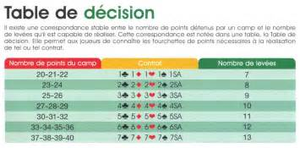
Evaluation d’une main
♣♦♥♠
Pourquoi mettre en place ces trois types de main?
C’est uniquement du point de vue statistique. Nous allons essayer d’évaluer
les deux mains du camp en vue de réaliser un certain nombre de levées.
Ce nombre de levées à réaliser sera appelé un contrat.
Pour la deuxième catégorie, le nombre de levées sera égal à votre nombre de levées
augmentées des levées utiles du partenaire.
Pour la dernière catégorie, le nombre de levées sera souvent égal à 13 moins le
nombre de perdantes augmenté des levées utiles du partenaire.
Pour la première catégorie, le nombre de levées sera proche du nombre de points des
deux mains et donné par la table de décision ci-jointe.
Bridge ENS
Séance 2

Slide 6
Evaluation d’une main
♣♦♥♠
Donc le système d’enchères devra décrire au mieux ces trois types de main ainsi que le
potentiel des deux mains d’un camp.
Sachant que les mains régulières décrites précédemment correspondent à 57% du total
des distributions d’une main.
Le deuxième type regroupe environ 2,5% des mains
Enfin le dernier regroupe environ 5,8% des mains
Il reste une partie des mains que l’on devra évaluer via le système d’enchères :
- Toutes les mains comportant une couleur sixième avec une courte
- Toutes les mains comportant une couleur cinquième avec une courte
- Toutes les mains 4-4-4-1
Ces trois dernières catégories représentent 34,7%
But du système :
Avoir un système d ’évaluation permettant de décrire le maximum de mains. Certaines
mains devront être assimilées à des mains proches : on ne peut pas tout résoudre.
Un principe de base pour les enchères
La bonne enchère c’est celle qui anticipe le jeu de la carte
Bridge ENS
Séance 2

Slide 7
Utilité d’un système d’enchères
♣♦♥♠
Il doit décrire une main de 13 cartes avec comme objectifs suivants :
- Donner au mieux la force de la main
- Indiquer la distribution (régulière, bicolore, unicolore)
- Indiquer l’emplacement de ses honneurs
Pour le premier point, le système doit zoner chaque main (Zone de 2 à 3 points maxi)
afin que les deux joueurs puissent évaluer le potentiel des deux mains en terme de points
et se référer à la table de décision pour évaluer le palier du contrat.
C’est la notion de Plancher (minimum des 2 mains) Plafond (maximum)
Cette notion est importante car elle permet d’encadrer la force des deux mains et de
pouvoir continuer les enchères où les arrêter rapidement.
Ensuite, l’indication de la distribution permettra d’affiner le premier point.
Enfin l’emplacement des honneurs sera primordial pour des contrats à haut palier.
Le système français :
Il privilégie dans l’ordre :
- les contrats en Majeurs,
- Les contrats à Sans Atout
- Les contrats en mineurs
Nous verrons tout cela lors du cours sur la marque au Bridge
Bridge ENS
Séance 2

Slide 8
Les ouvertures
♣♦♥♠
L’ensemble des points d’une donne est de 40 Points.
On appelle ouverture la première enchère d’un joueur, soit en premier soit après au
moins un passe des adversaires.
On peut classer les ouvertures en trois grandes familles décrites ci-dessous
Mains unicolores de 6 à 10 points d’honneur maximum.
Toutes les mains de 10 à 11 points d’honneur.
Toutes les mains de 12 points d’honneur et plus.
Barrages : voir les
conditions pour
ces ouvertures
On ouvre sous
conditions
On ouvre toujours
Bridge ENS
Séance 2

Slide 9
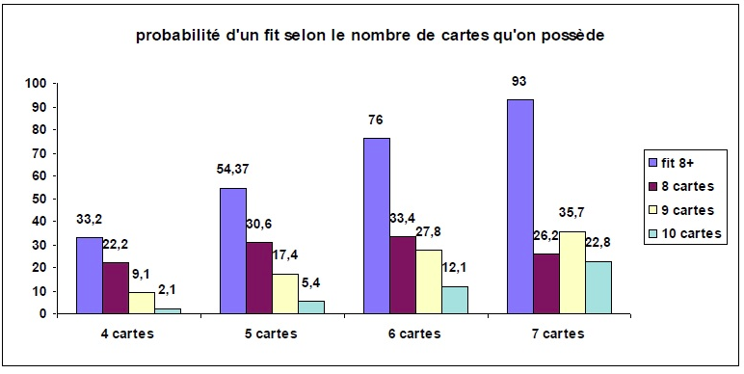
Les ouvertures de Barrage
♣♦♥♠
Ce sont des ouvertures comportant au moins deux gros honneurs (As, Roi ou Dame) :
- Au palier de 2 , uniquement en Majeures avec 6 cartes (pas deux levées externes)
- Au palier de 3, avec 7 cartes (pas deux levées externes)
- Au Palier de 4 avec 8 cartes etc…
Le but est de perturber le dialogue adverse tout en s’assurant d’un fit d’au moins 8
cartes entre les deux mains (Vous et votre partenaire : c’est une sécurité)
Bridge ENS
Séance 2

Slide 10
Les ouvertures Fortes
♣♦♥♠
Ce sont des ouvertures précises, indiquant le nombre de points détenus et décrivant
dans certains cas la distribution de la main :
- 1SA : 15-17H main régulière
- 2SA : 20-21H main régulière
- 2♣ : 20-23H avec la description de 3 types de main
- Régulière de 22-23H
- Bel unicolore Majeure ou mineure
- Un bicolore 5-5 Majeure
- 2♦ : 24H et plus , toute distribution . Pour les mains fortement bicolores,
Il est conseillé de ne pas avoir plus de 2 perdantes.
Remarque :
Pour les mains unicolores on tiendra compte des points de longueurs compte tenu
de la belle couleur annoncée.
Pour les mains bicolores Majeures, la main ne devra comporter que 4 perdantes
maximum sur l’ouverture de 2♣ .
Pour les mains fortement bicolore de 2 perdantes maximum, ouvrir de 2♦ .
Exemple : ♠ A2 ♥A ♦RDV108 ♣ ARD109 (23H, 25HL, 2 perdantes)
Bridge ENS
Séance 2

Slide 11
Les ouvertures au palier de 1 a la couleur
♣♦♥♠
Compte tenu des ouvertures décrites précédemment, elles vont de 10H à 23H.
Voyons tout de suite le problème des mains de 10 à 11H. On va se fixer un critère pour
l’ouverture de ces mains :
- La règle des 20 : elle consiste à compter son nombre de points et d’ajouter
Le nombre de cartes des deux couleurs les plus longues. Si vous arrivez à 20 et plus il faut
ouvrir. Voyons cela sur plusieurs exemples.
♠ A9754
♥ R4
♦ A10987
♣ 7
♠ R7542
♥ D4
♦ AV1098
♣ 7
♠ 54
♥ ARD
♦ AV1098
♣ 763
♠ AV9754
♥ AR
♦ 1098
♣ 76
♠ R9754
♥ AD
♦ V1098
♣ 76
♠ RD975
♥ 52
♦ AV1098
♣ 7
Oui
Plutot Non
Oui
Oui
Non
Oui
Remarques :
Il faut privilégier les mains à Honneurs concentrés dans les couleurs longues, ces
mains sont plus rémunératrices en terme de nombre de levées.
Bridge ENS
Séance 2

Slide 12
Les ouvertures au palier de 1 a la couleur
♣♦♥♠
Voyons maintenant ces différentes ouvertures :
On ouvre de la couleur la plus longue, si il y a égalité entre deux couleurs au moins
cinquième, on ouvre de la plus chère.
Ouvertures en Majeures : au moins 5 cartes
Ouvertures en mineures : toutes les autres avec les règles suivantes
- La plus longue.
- A égalité de longueur, la plus chère.
- Si 3-3, on ouvre de 1 Trèfle.
Pour chaque exemple ci-dessous donner :
- le nombre de points H de la main, ainsi que le nombre de points HL
- quel est votre ouverture?
♠ A9754
♥ R4
♦ AV87
♣ 97
♠ RD542
♥ 542
♦ AR1098
♣ -
♠ 542
♥ ARD2
♦ AV7
♣ 763
♠ AV9754
♥ AR
♦ 1098
♣ 72
♠ V9754
♥ ARD109
♦ A
♣ 76
♠ R9
♥ A2
♦ V1098
♣ ARV76
Remarque:
Toutes ces ouvertures vont jusqu’à 23HL.
Bridge ENS
Séance 2

Slide 13
Choisir la bonne ouverture
♣♦♥♠
Avec des mains régulières ou semi régulières sans Majeure 5ème
On ouvre en fonction du nombre de points :
12 à 14H : 1♣ ou 1♦ (puis 1SA si pas de Fit Majeur)
15 à 17H : 1SA
18 à 19H : 1♣ ou 1♦ (puis 2SA si pas de fit Majeur)
20 à 21H : 2SA
22 à 23H : 2♣ suivi de 2SA
24H et plus : 2♦ suivi de l’annonce des SA au palier minimum
Avec des mains régulières ou semi régulières avec une Majeure 5ème
On ouvre en fonction du nombre de points :
12 à 19H : 1♥ ou 1♠
20 à 21H : 2SA
22 à 23H : 2♣ suivi de 2SA ou l’annonce de la majeur si ARDV5 (très belle couleur)
24H et plus : 2♦ suivi de l’annonce des Sans Atouts au palier minimum ou de
L’annonce de la Majeure si très belle.
Bridge ENS
Séance 2

Slide 14
Choisir la bonne ouverture
♣♦♥♠
Avec des mains bicolores irrégulières
Elle s’ouvre au palier de 1 sauf pour les mains forcing de manche :
2♣ pour les bicolores Majeurs au moins 5-5 de maximum 3 perdantes
2♦ pour les autres bicolores de maximum 2 perdantes
Avec des mains unicolores
En mineure avec au moins l’ouverture :
Avec l’ouverture et jusqu’à 8^{1/2} levées de jeu : 1♣ ou 1♦
De 9 à 9^{1/2} levées de jeu : 2♣ suivi de l’annonce de la mineure
A partir de 10 levées de jeu : 2♦ forcing de manche
En majeure avec au moins l’ouverture :
Avec l’ouverture et jusqu’à 7^{1/2} levées de jeu : 1♥ ou 1♠
De 8 à 8^{1/2} levées de jeu : 2♣ suivi de l’annonce de la majeure
A partir de 9 levées de jeu : 2♦ forcing de manche
Bridge ENS
Séance 2

Slide 15
Choisir la bonne ouverture
♣♦♥♠
Les barrages
A partir de 2♥ : toutes les ouvertures sont des barrages montrant de bonnes couleurs
Et une force inférieure à l’ouverture en première et deuxième position. La hauteur du
barrage sera fonction du nombre d’atouts.
2♥ ou 2♠ : 6 cartes comportant deux honneurs parmi ARDV
3♣/♦/♥/♠ : 7 cartes comportant deux honneurs parmi ARDV
4♣/♦/♥/♠ : 8 cartes comportant deux honneurs parmi ARDV, une forte distribution
Avec des mains tricolores 4_4_4_1
12 à 19H : 1♦ ou 1♣ si singleton à carreau
20 à 21H : 2SA
22 à 23H : 2♣ suivi de 2SA
24H et plus : 2♦ suivi de l’annonce des SA au palier minimum
Avec des mains tricolores 5_4_4_0
Elles s’ouvrent de un dans la couleur cinquième sauf pour les mains forcing de manche de
maximum deux perdantes.
Bridge ENS
Séance 2

Slide 16
Résumé du système d’ouverture
♣♦♥♠
Majeure 5ème , Meilleure mineure
1 SA : 15 17H : réponses Stayman 4 paliers, Texas (2♠ & 3♣ pour les mineures)
2 SA : 20 21H : réponses Stayman 4 paliers , Texas (3♠ & 4♣ pour les mineures)
La rectification en Majeures est fittée
2♣ : fort indéterminé unicolore de 20 23HL ou 8 levées de jeu, ou régulier 22 23H
Relais 2♦ sauf main comportant une couleur autonome (ARDxxx et plus)
2♦ : Forcing de manche, 24H et plus ou 9 levées de jeu (10 en mineures)
Réponses aux As : 2 ♥ : rien
2 ♠ : un As Majeur
2SA : 8 H ou 2 Rois
3 ♣/♦ : l’As de la couleur
3 SA : 2 As
2 ♥/♠ : Faible 6 cartes (6 à 10H)
3 ♣/♦/♥/♠ : barrage 7 cartes (6 à 10H)
3SA : Mineure affranchie d’au moins 7 cartes par ARD
4 ♣/♦/♥/♠ : Barrage 8 cartes, 10 H maxi, pas deux As
Bridge ENS
Séance 2

Slide 17
Place maintenant au jeu de la carte
♣♦♥♠
♠ -
♥ AV
♦ D1098653
♣ D632
Donne 1 : Sud joue 3 Sans Atout sur l’entame du 4 de cœur.
Le Valet de cœur reste maitre. A vous!
Mise sur la voie :
Vous avez 9 levées sûres avec 6 Carreaux , 2 Cœurs et 2 As
♠ RD96
♥ D97
♦ AV
♣ AV108
Donne 2 : Sud joue 3 Sans Atout sur l’entame du 3 de Cœur.
Sur le 10 de Cœur, Est met un petit. A vous!
♠ D843
♥ DV10
♦ 852
♣ 743
Mise sur la voie :
Il y a 9 levées avec 3 Piques, 2 Cœurs, 3 Carreaux et 1 Trèfle.
Quel est le problème?
♠ AR
♥ A97
♦ ARD7
♣ A852
Bridge ENS
Séance 2

Slide 18
♣♦♥♠
♠ D6
♥ AR76
♦ 9432
♣ D42
Donne 3 : Sud Joue 3 Sans Atout sur entame du Valet de
Pique. La Dame du mort reste maitre. A vous!
Mise sur la voie :
Il y a 8 levées de tête (1 à carreau, 3 à trèfle , 1 à pique et 3
à Cœur ). La quatrième peut provenir des Trèfles.
Quel est le problème?
♠ R75
♥ D5
♦ A86
♣ AR973
Donne 4 : Sud joue 6 Piques sur l’entame du Valet de
cœur. Les atouts sont 3-2. A vous!
♠ R6
♥ A875
♦ RV5
♣ AV53
Mise sur la voie :
Il y a 11 levées de tête. La douzième peut provenir des Cœurs,
3-3 où de la place de l’As de Carreau voir de la Dame de Trèfle
Troisième. Comment cumuler ces trois options?
Question subsidiaire : donner le pourcentage de votre ligne
de jeu.
♠ ADVX72
♥ RD3
♦ 83
♣ R6
Bridge ENS
Séance 2

Slide 19
♣♦♥♠
♠ 75
♥ DV84
♦ A9
♣ A6532
Donne 5 : Sud joue 6 Piques sur l’entame du Roi de Trèfle.
Mise sur la voie :
Il y a 11 levées de tête (2 à Carreau, 1 à Trèfle , 1 à Cœur,
et 7 à Pique).
Les levées possibles : 1 à trèfle (si répartition 3-3) ou bien
le Roi de Cœur placé.
Comment jouez pour obtenir la meilleure probabilité de
réussite?
♠ ARDVX98
♥ A6
♦ R5
♣ 84
Donne 6 : Sud joue 6 Trèfles sur l’entame du Roi de
Carreau.
♠ 8
♥ RD862
♦ 94
♣ RD1043
Mise sur la voie :
Il y a 12 levées de jeu :
1 Donnez les .
2 Comment les réaliser vous?
3 Quelle répartition adverse peut faire chuter ce contrat?
♠ ARD72
♥ -
♦ A85
♣ A9876
Bridge ENS
Séance 2

Slide 20
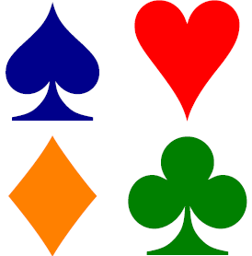
♣♦♥♠
Questions ?
Place maintenant au jeu de la carte à la table
Bridge ENS
Séance 2

